Slide 1
JI Beatriz Costa
Receitas com Tradição – Confeção de Sopa Tradicional
Ano letivo 2025-2026

Slide 2
Receita:
Água e sal
Couve, alface, batata, cebola
- Hortelã
- Azeite

Slide 3
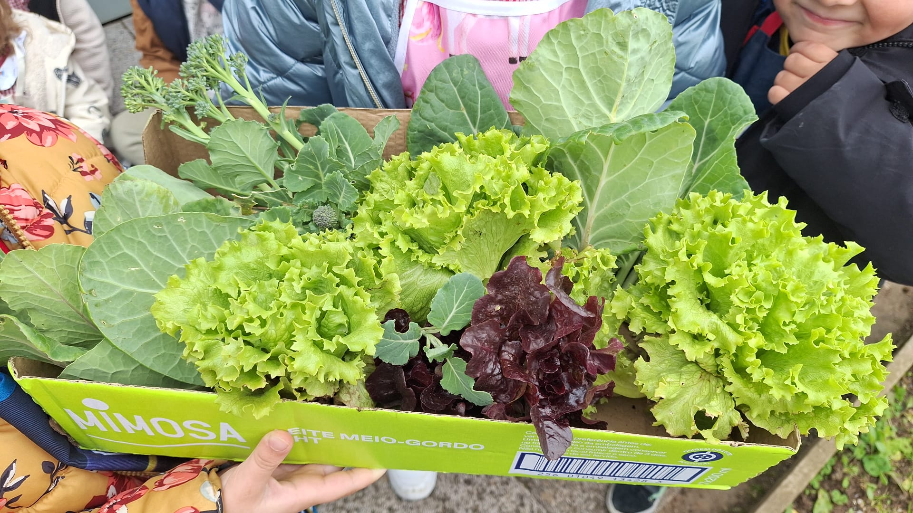
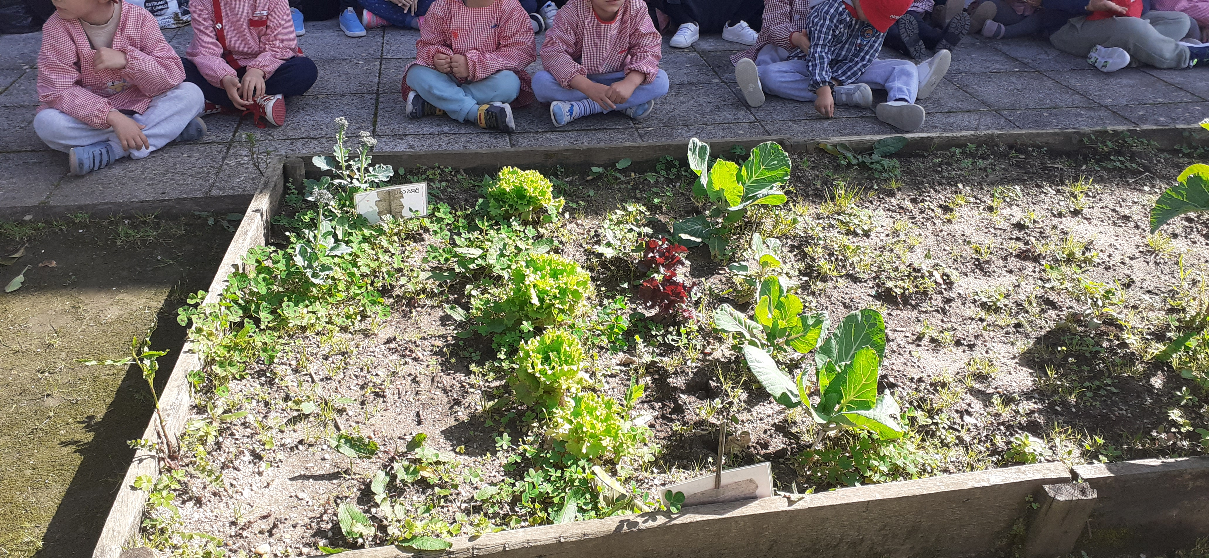
Colheita dos legumes da nossa horta para a confeção da sopa.

Slide 4
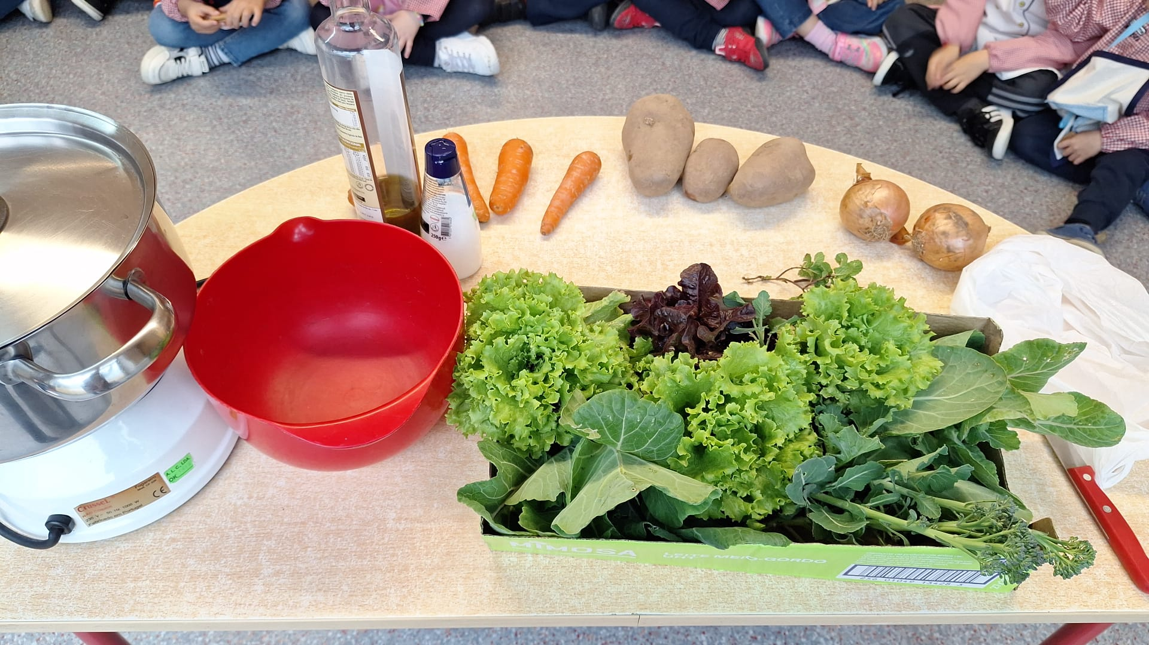
Ingredientes:

Slide 5
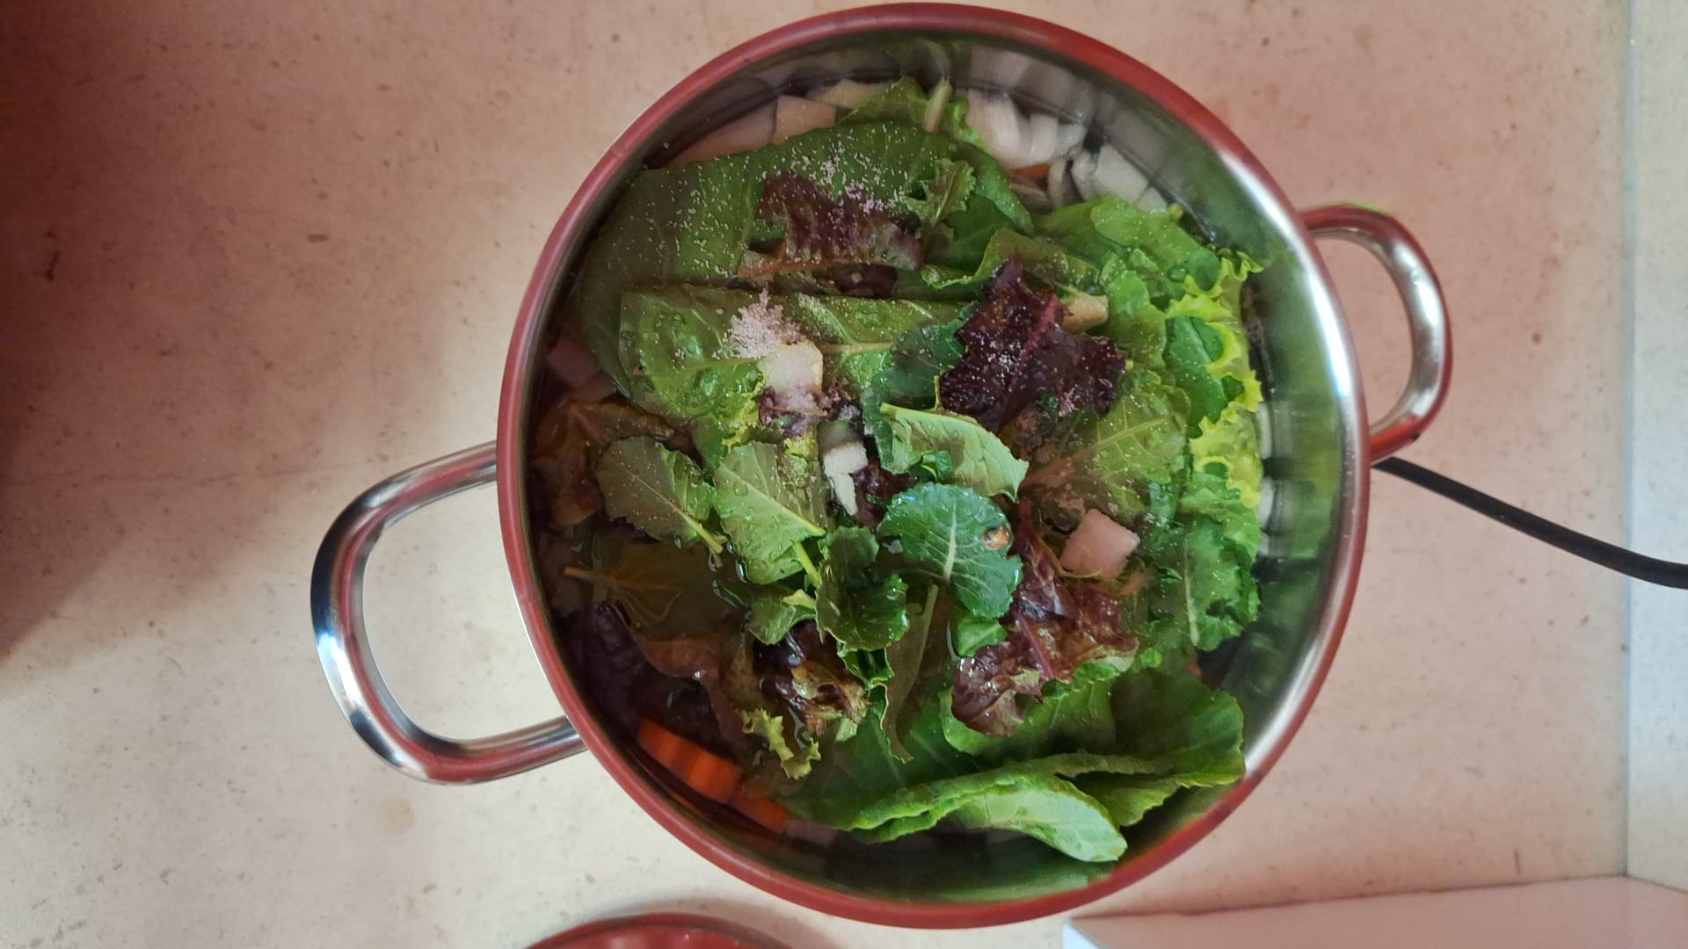
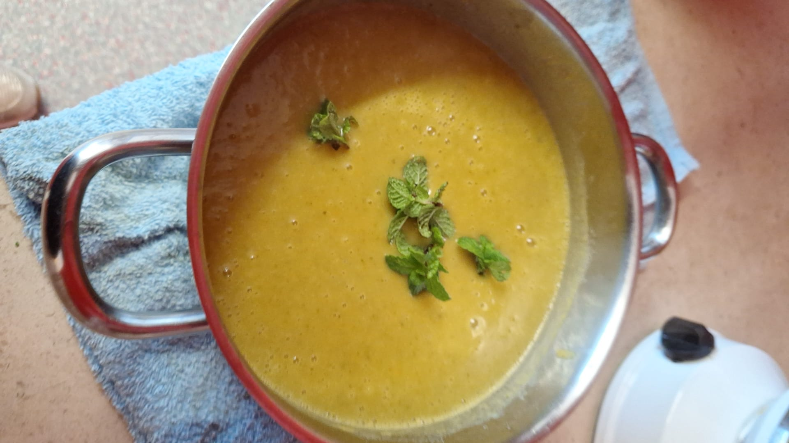
Confeção:

Slide 6
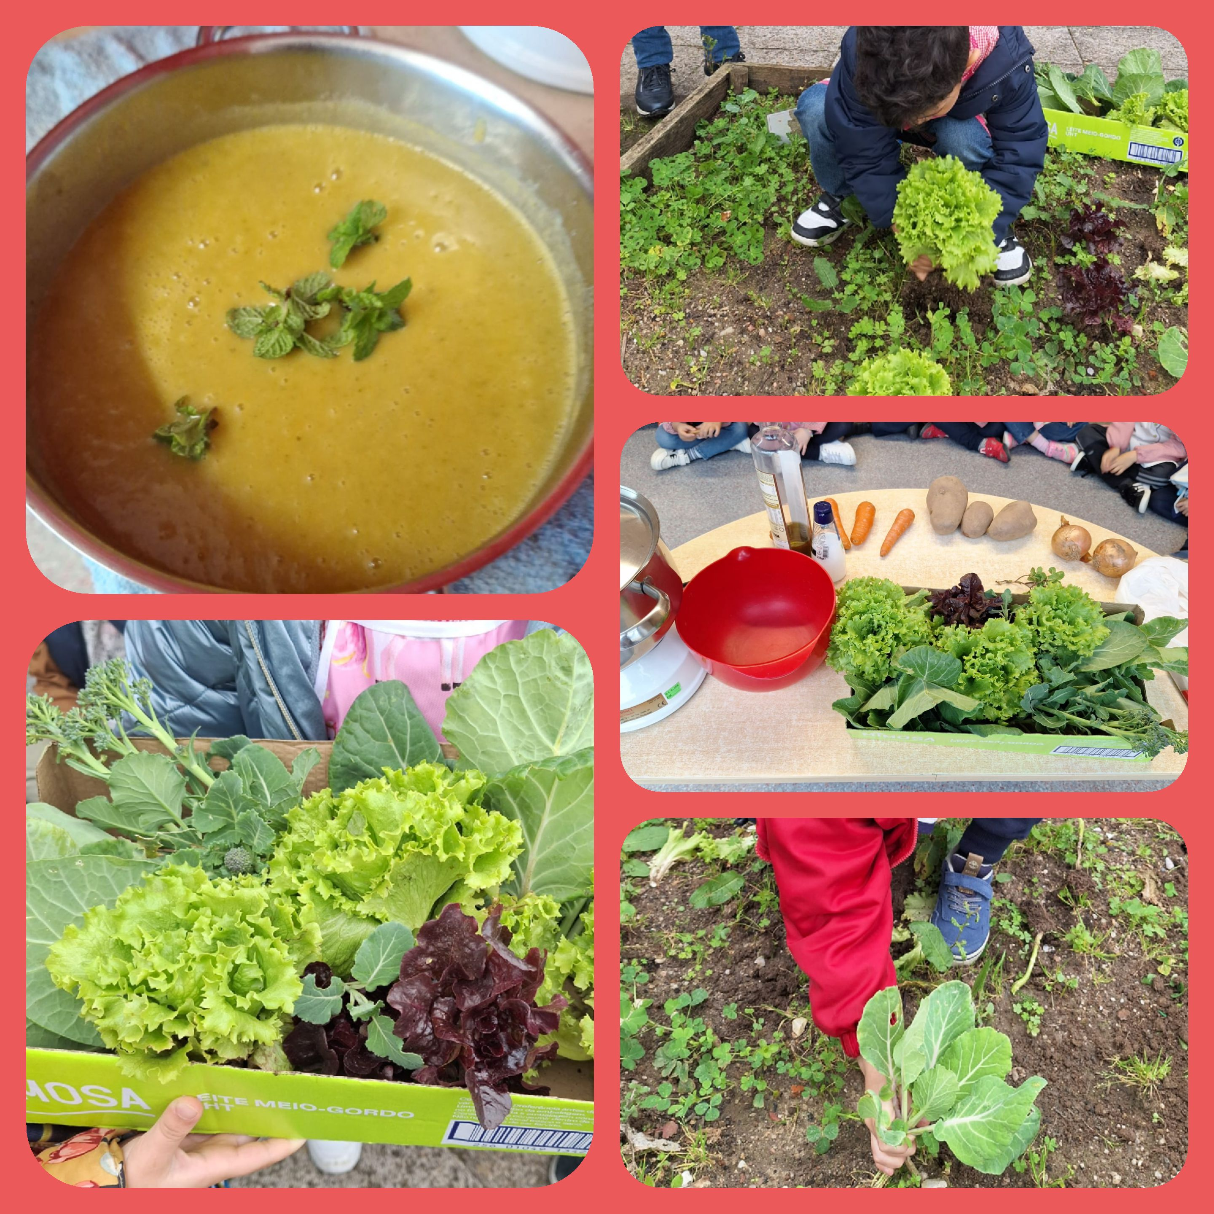
A sopa ficou deliciosa!

